Slide 1
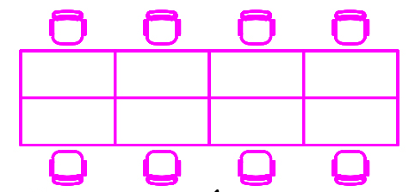


19
20
Labμ校园极客社
TEDxTHU
1
10
11
12
创新团队工作室
13
14
2
9
3
8
4
清华创客空间协会
15
16
5
17
18
7
6

